Slide 1

서주형, 송진영, 이승원, 이은수, 강충만
로또 프로그램 만들기

Slide 2

INDEX
로또 프로그램 만들기
01
이상한 상자
02
로또 히스토리
03
이상한 로또

Slide 3


01. 이상한 상자
$$\frac{1}{6}$$
1
2
3
4
5
6

Slide 4

01. 이상한 상자
$\frac{5}{10}$ = $\frac{1}{2}$
1
2
3
4
5
6
6
6
6
6
6

Slide 5
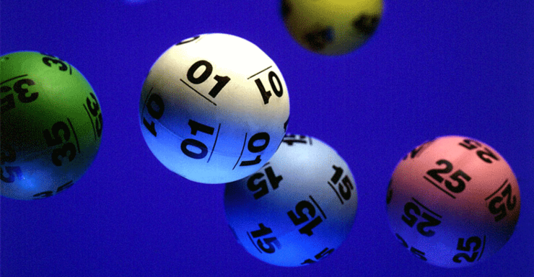
02
로또 히스토리

Slide 6
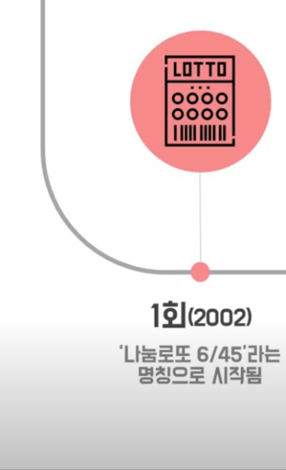
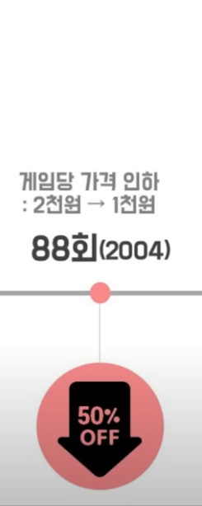
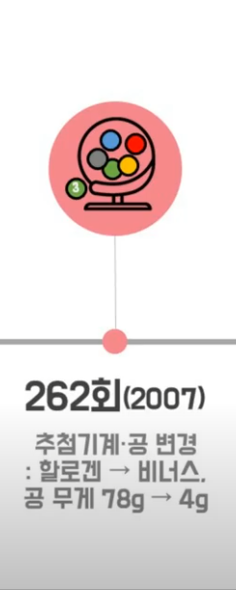
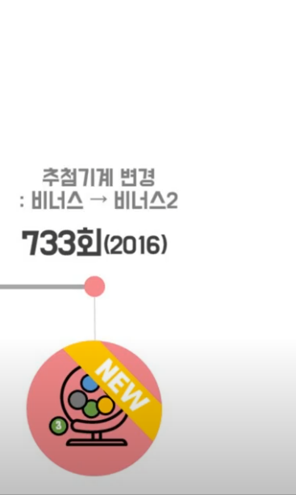
02. 로또 히스토리
출처 : https://youtu.be/5VxoEM4LGHY

Slide 7
2세대
02. 로또 히스토리
1세대
3세대
출처 : https://youtu.be/5VxoEM4LGHY

Slide 8
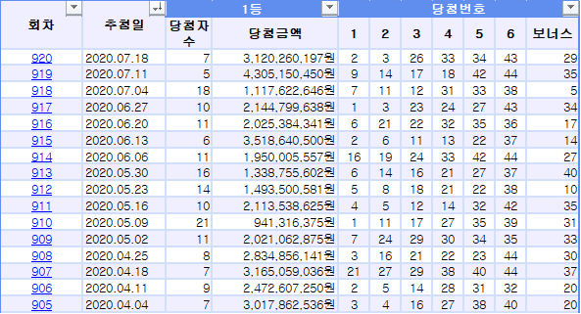
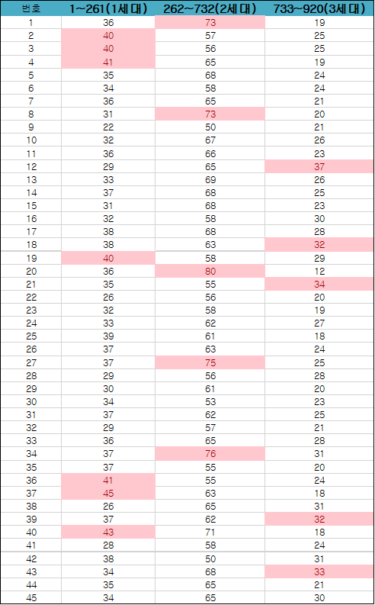
02. 로또 히스토리 – 로또 당첨번호 분석 ( 자료조사 내용 )
/상위 5개 숫자를 빨간으로 표시 한 엑셀 정리 표
공의 빈도수 통계표
1가장 많이
2
3

Slide 9
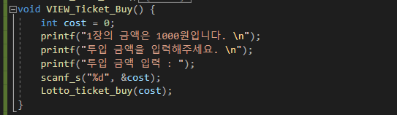
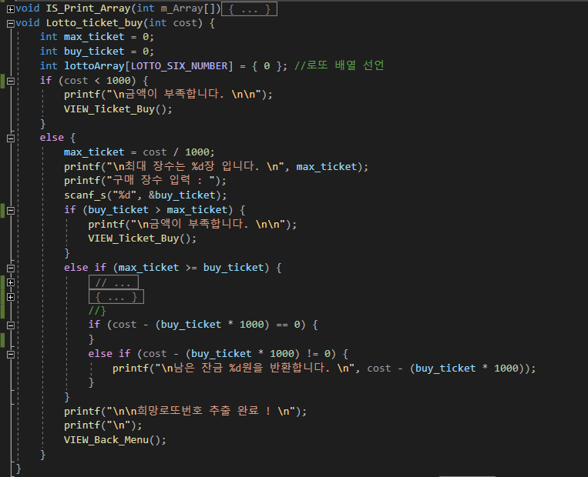
03. 이상한 로또
실행 결과 소스 코드
사용문법 : 반복문(for, while), 조건문(if~else),
함수선언 및 호출, 변수선언(int,char), 배열[ ]
구현 프로세스
1. 특정 빈도 적용 프로세스 (특정 숫자 확률 높이기)
특정 숫자가 나올 확률을 높이기 위해서 앞서 발표했던
특정 숫자의 빈도를 늘려 줍니다.
예를 들어 6번공의 확률을 높이려면
6번공을 상자안에 더 넣어주는 방법입니다.
▼
2. 랜덤 추출 프로세스
확률을 조작해서 만들어진 가상의 상자에
기존로또 공의 범위가 1에서 45 였던 것을
저희가 구현한 범위인 1에서 1128으로 조작합니다.
1번공의 -> 1~200, 2번공 -> 201~400
…… 6번공 -> 401~1000 .... 45번공 -> 1111~1128 로
구성했습니다.
▼
03. 중복 검사 프로세스
랜덤으로 만들어진 공을 다른 숫자로 6개를 뽑습니다.
중복 숫자가 나오면. 다시 뽑습니다.
그리고 최종으로 중복없이 숫자 6개가 다 차면 정렬을 합니다.
▼
04. 정렬 프로세스 - 오름차순으로 정렬했습니다. (선택정렬)

Slide 10
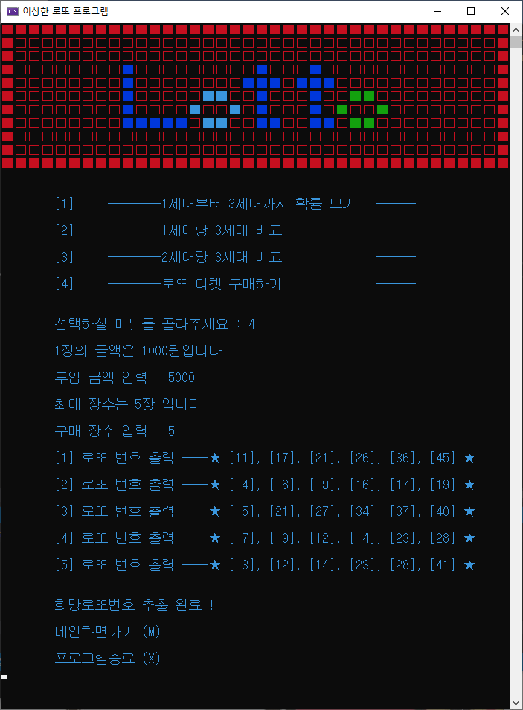
03. 이상한 로또
실행 결과 및 시연

Slide 11
감사합니다

Slide 12
